Slide 2
NỘI DUNG
I. ÔN TẬP KIẾN THỨC
II. TÌM HIỂU VỀ RELATIONSHIP
III. SO SÁNH M-LANGUAGE VS DAX
IV. CƠ BẢN VỀ DAX LANGUAGE
IV. HƯỚNG DẪN THỰC HÀNH, HỎI ĐÁP

Slide 3
Mục tiêu buổi học
Làm quen với cách tạo biểu đồ
Giới thiệu cơ bản về DAX
3
MỤC TIÊU BUỔI HỌC

Slide 4
4
Phép tính tổng hợp (Aggregate)
Phép tính thực hiện trên tất cả giá trị của 1 cột. VD: SUM, MAX, MIN, AVERAGE
KHÁI NIỆM

Slide 5


Distinct values / giá trị khác biệt
Là danh sách các giá trị của 1 cột sau khi đã loại đi các giá trị trùng lặp
5
KHÁI NIỆM
Values
Distinct values

Slide 6
6
Group By theo cột A
Liệt kê hết giá trị khác biệt (distinct value) của cột A ra, rồi thực hiện phép tính aggregate với từng giá trị khác biệt
KHÁI NIỆM

Slide 7
Measure
Là công thức aggregate dữ liệu trên biểu đồ
Calculated Column
Là cột được tạo dựa trên dữ liệu cột có sẵn
Calculated Table
Là bảng được tạo dựa trên dữ liệu bảng có sẵn
7
KHÁI NIỆM

Slide 8
8
Điểm dữ liệu
Là 1 giá trị số trên biểu đồ
KHÁI NIỆM

Slide 9
9
Điều kiện lọc (filter context) tại 1 điểm dữ liệu
Là điều kiện lọc áp dụng cho bảng chứa cột được aggregate
KHÁI NIỆM

Slide 10
10
Cách PBI tính toán số liệu ra biểu đồ
Tại 1 điểm dữ liệu, với 1 measure, PBI tính số liệu như sau:
B1: Vào công thức measure, tìm cột được aggregate
B2: Tìm bảng chứa cột được aggregate ở B1
B3: Xác định điều kiện lọc tại điểm dữ liệu
B4: Lọc bảng ở B2 theo điều kiện lọc ở B3
B5: Sử dụng bảng đã lọc ở B4, thực hiện phép aggregate trên cột được aggregate
KHÁI NIỆM

Slide 11
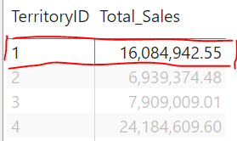

Cách PBI tính toán số liệu ra biểu đồ
11
KHÁI NIỆM
B1: Vào công thức measure, tìm cột được aggregate: LineTotal

Slide 12

Cách PBI tính toán số liệu ra biểu đồ
12
KHÁI NIỆM
B2: Tìm bảng chứa cột được aggregate ở B1: Fact_Sales

Slide 13
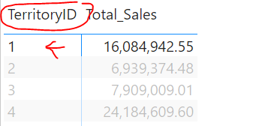
Cách PBI tính toán số liệu ra biểu đồ
13
KHÁI NIỆM
B3: Xác định điều kiện lọc tại điểm dữ liệu: TerritoryID = 1

Slide 14
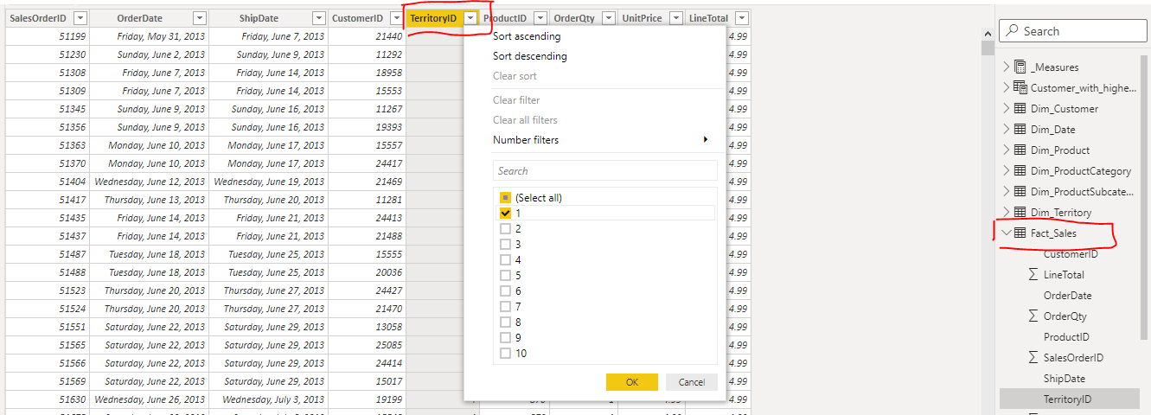
Cách PBI tính toán số liệu ra biểu đồ
14
B4: Lọc bảng ở B2 theo điều kiện lọc ở B3: Lọc Fact_Sales theo điều kiện TerritoryID = 1
KHÁI NIỆM

Slide 15
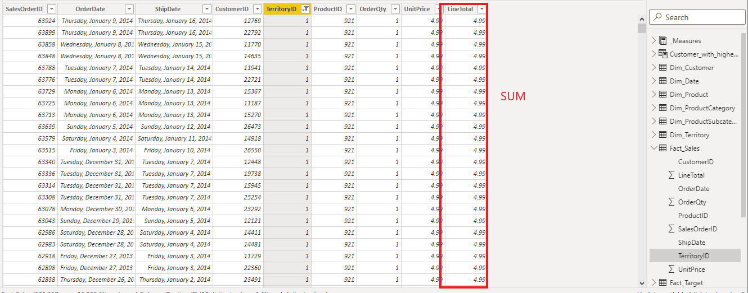
Cách PBI tính toán số liệu ra biểu đồ
15
B5: Sử dụng bảng đã lọc ở B4, thực hiện phép aggregate trên cột được aggregate: Sau khi lọc, SUM cột LineTotal, trả giá trị SUM ra biểu đồ
KHÁI NIỆM

Slide 16
16
Tính toán theo từng hàng (row-by-row)
Là việc tính toán công thức measure theo từng hàng một. Tính toán hết tất cả measure ở hàng này thì mới sang hàng tiếp theo.
KHÁI NIỆM

Slide 17
Power BI Desktop Workflow
17
Data Preparation
Data Connector
Query Editor
Data Modeling
Power BI Desktop Workflow
Data View
Relationship View
Data Visualization
Report View

Slide 18
So sánh Query Editor và Data Model
18
Query Editor
Data Model
Data Connection
Relationships
Cleaning Data
Calculated Column
QUERY EDITOR VS DATA MODEL
Shaping Data
Measure
Prepare And Structure Data
Analyse Data

Slide 19
Relationships
19
Cardinality
Relationship Type
Cross Filter Direction
Chiều lọc dữ liệu
RELATIONSHIP
Active Propertise
Hiệu lực của Relationship

Slide 20
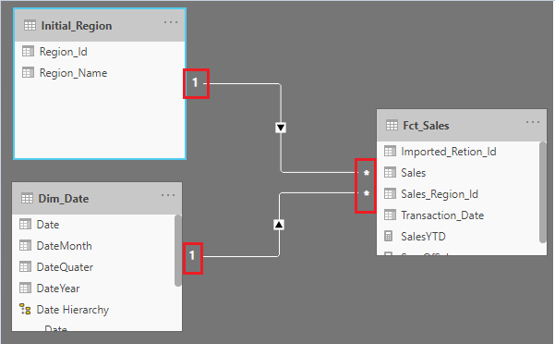
One To Many vs Many To One Relationship
Query One: Mỗi ID link là duy nhất (Ví dụ ID của Dim_Table)
Query Many: Mỗi ID link có nhiều dòng dữ liệu (Ví dụ Foreign Key của Fact_Table)
Là loại Relatinoship phổ biến thường dùng
20
RELATIONSHIP TYPE

Slide 21
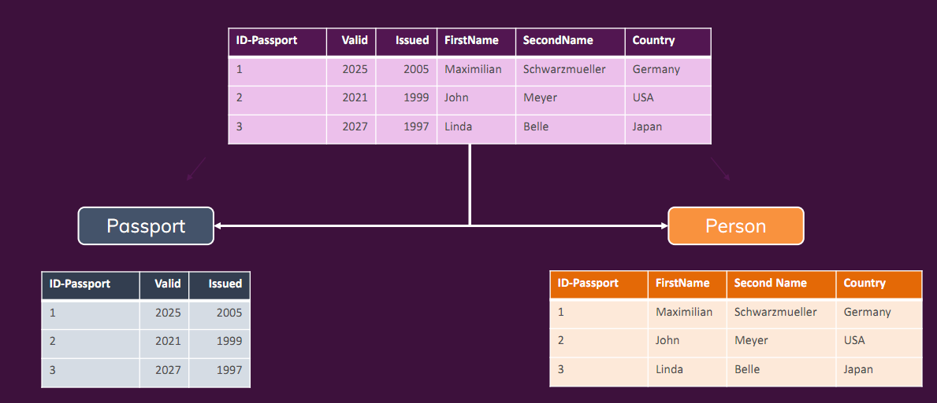
One To One Relationship
ID Link ở mỗi Query là duy nhất
Ít sử dụng
21
RELATIONSHIP TYPE

Slide 22
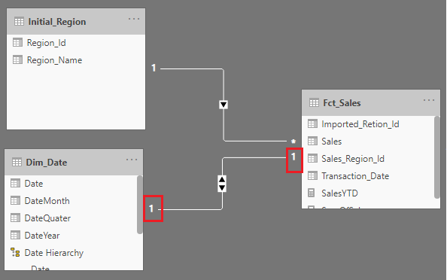
One To One Relationship
ID Link ở mỗi Query là duy nhất
Ít sử dụng
22
RELATIONSHIP TYPE

Slide 23
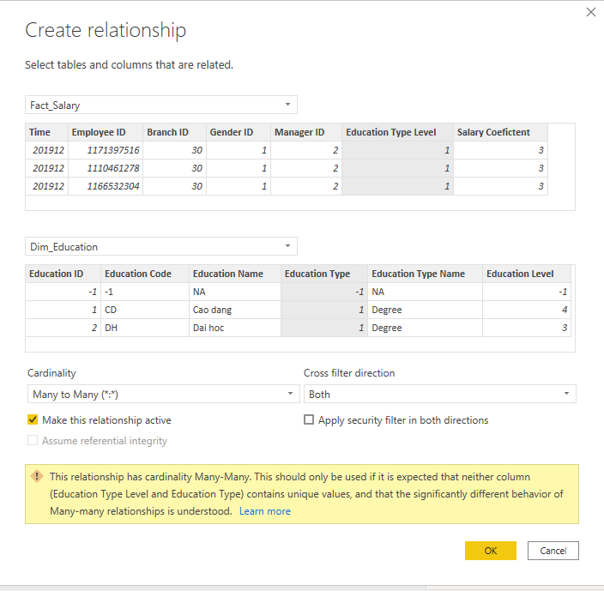
Many To Many Relationship
ID Link ở mỗi Query đều xuất hiện nhiều lần
Hạn chế sử dụng: Ảnh hưởng tới performance, loop dữ liệu, không kiểm soát được hành vi xử lý dữ liệu.....
=> Cảnh báo khi tạo Relationship
23
RELATIONSHIP TYPE

Slide 24
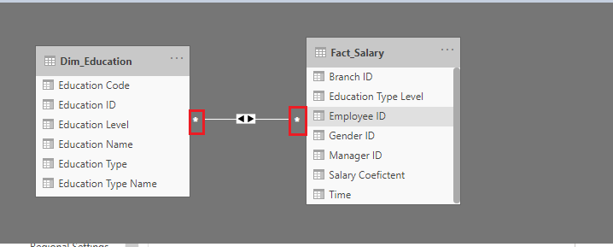
Many To Many Relationship
ID Link ở mỗi Query đều xuất hiện nhiều lần
Hạn chế sử dụng: Ảnh hưởng tới performance, loop dữ liệu, không kiểm soát được hành vi xử lý dữ liệu.....
24
RELATIONSHIP TYPE

Slide 25
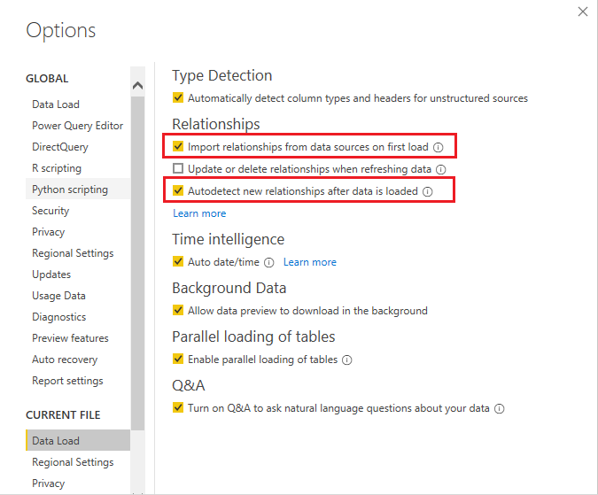
Auto Detect Relationship
25
RELATIONSHIP TYPE

Slide 26
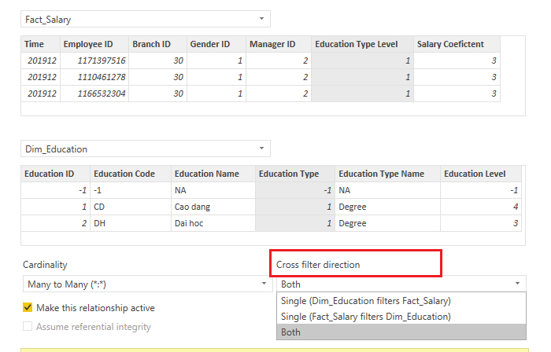
Cross Filter Direction
Direction for Relationship (chiều lọc dữ liệu)
Single Direction: Filter dữ liệu 1 bảng, dựa vào bảng khác (ví dụ filter dữ liệu Fact Table dựa vào các ID của Dimention Table)
Both Direction: Lọc dữ liệu theo 2 chiều => Hạn chế sử dụng
26
CROSS FILTER DIRECTION

Slide 27
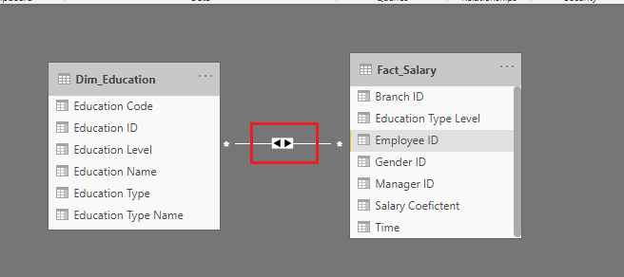
Cross Filter Direction
Direction for Relationship (chiều lọc dữ liệu)
27
CROSS FILTER DIRECTION

Slide 28
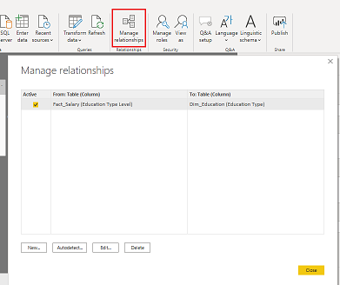
Manage Relationships
Quản lý việc tạo, chỉnh sửa Relationship
28
New: Tạo Relationship mới
Autodect: Tự động tạo Relation (Dựa vào Column Name)
Edit: Chỉnh sửa Relationship hiện có
Delete: Xóa Relationship
MANAGE RELATIONSHIPS

Slide 29
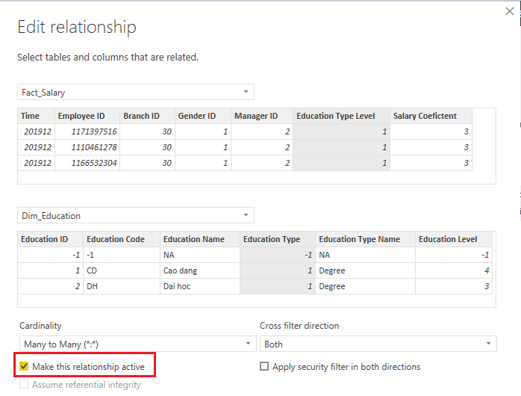
Active Propertise Relationship
Active hoặc Inactive Relationship
Inactive ⬄ No Relationship
29
ACTIVE PROPERTISE

Slide 30
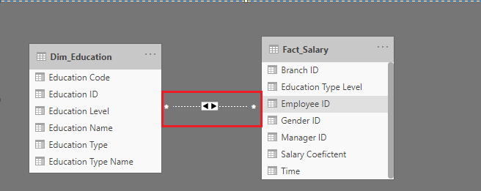
Active Propertise Relationship
Active hoặc Inactive Relationship
Inactive ⬄ No Relationship
30
ACTIVE PROPERTISE

Slide 31
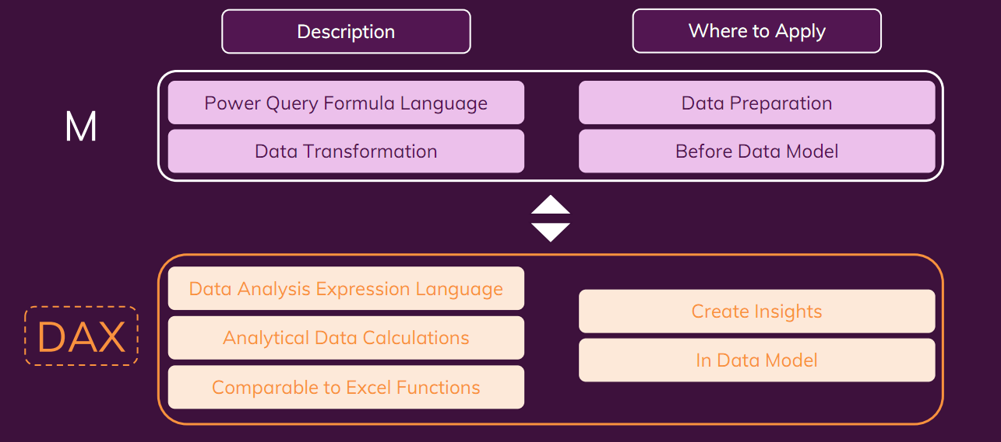
M-LANGUAGE VS DAX
M-Language: Masup Language. Formula Language
DAX Language: Data Analysis Expression Language
31
M- LANGUAGE VS DAX

Slide 32
Cơ bản về DAX Language
Website tham khảo: https://docs.microsoft.com/en-us/dax/
Cấu trúc: Formula =….
Data Types: String, Number…..
Operator: +, -, *….
Functions: YEAR, DATE…
32
CƠ BẢN VỀ DAX

Slide 33
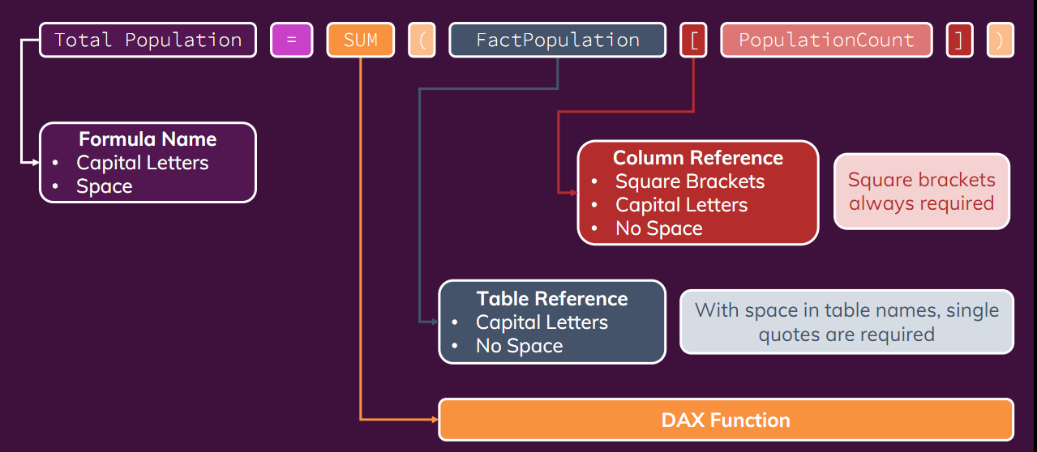
Cấu trúc DAX
Website tham khảo: https://docs.microsoft.com/en-us/dax/
Cấu trúc: Formula =….
33
CƠ BẢN VỀ DAX

Slide 34
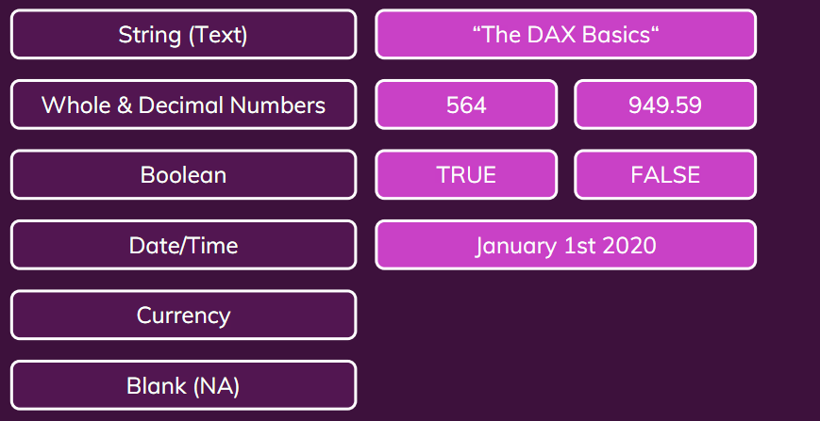
Data Type DAX
Website tham khảo: https://docs.microsoft.com/en-us/dax/
Data Types: String, Number…..
34
CƠ BẢN VỀ DAX

Slide 35
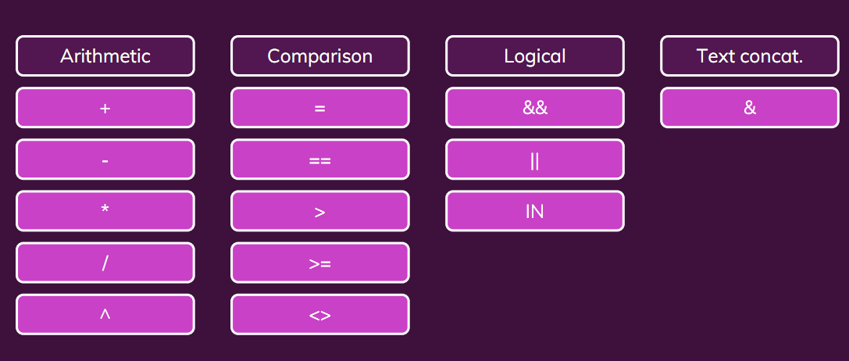
DAX OPERATOR
Website tham khảo: https://docs.microsoft.com/en-us/dax/
Operator: +, -, *….
35
CƠ BẢN VỀ DAX

Slide 36
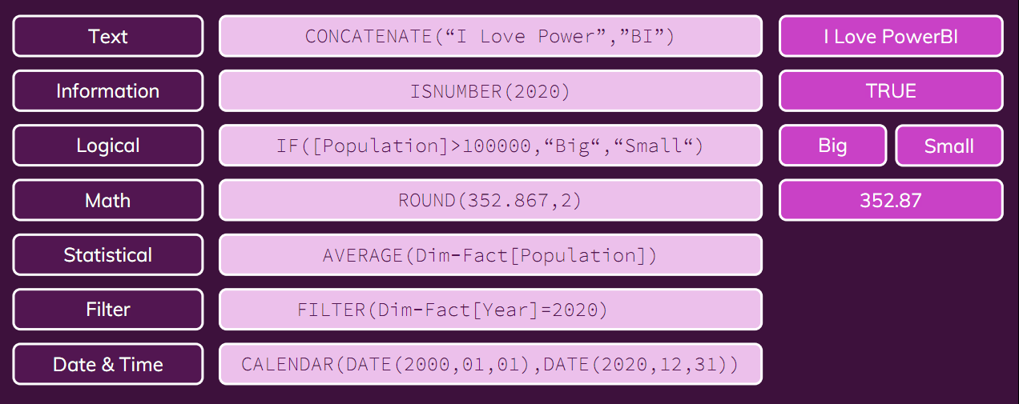
DAX FUNCTIONS
Website tham khảo: https://docs.microsoft.com/en-us/dax/
Functions: YEAR, DATE…
36
CƠ BẢN VỀ DAX

Slide 37
Data Modeling Best Practice
Thiết kế chuẩn theo mô hình Star- Schema.
Mỗi Query/Table thể hiện ý nghĩa, mục đích rõ rang
Unpivot dữ liệu cột thành dòng phù hợp
Sắp xếp Dimension Table “ở trên” Fact table => Rõ hình dung về Direction Filter
Hạn chế tối đa xây dựng các quan hệ Many To Many
Cross Filter Direction hạn chế sử dụng both
Ẩn các field không cần thiết trên Report View (Ví dụ foreign key trong Fact table)
Mô hình dễ nhìn hơn
Hạn chế kéo các field không hợp lý,
37
BEST PRACTICE

Slide 38
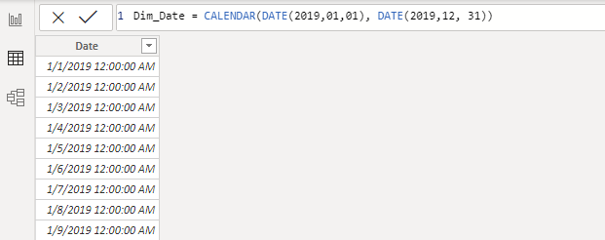
1 SỐ HÀM DAX CƠ BẢN
Date $ Time Function
CALENDAR(<start_date>, <end_date>) : Trả về table có cột duy nhất là Date bao gồm toàn bộ các ngày trong 1 khoảng thời gian <start_date> và <end_date>
DATE(<year>, <month>, <day>): Trả về giá trị ngày theo tham số truyền vào
YEAR(<date>), MONTH(<date>), QUARTER(<date>), DAY(<date>): Trả về số là Năm, tháng, quý, ngày theo giá trị <date> Truyền vào
….
38
CƠ BẢN VỀ DAX

Slide 39
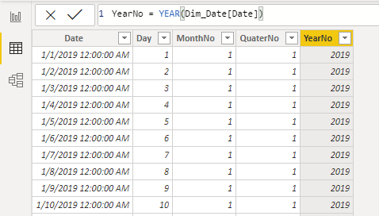
1 SỐ HÀM DAX CƠ BẢN
Date $ Time Function
CALENDAR(<start_date>, <end_date>) : Trả về table có cột duy nhất là Date bao gồm toàn bộ các ngày trong 1 khoảng thời gian <start_date> và <end_date>
DATE(<year>, <month>, <day>): Trả về giá trị ngày theo tham số truyền vào
YEAR(<date>), MONTH(<date>), QUARTER(<date>), DAY(<date>): Trả về số là Năm, tháng, quý, ngày theo giá trị <date> Truyền vào
….
39
CƠ BẢN VỀ DAX

Slide 40
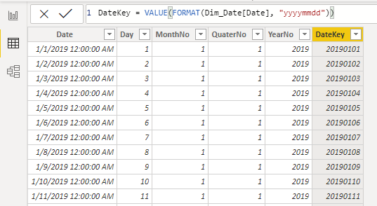
1 SỐ HÀM DAX CƠ BẢN
Text Function
FORMAT(<value>, <format_string>): Convert 1 giá trị <Value>Truyền vào theo 1 format nào đó
<format_string> cho định dạng date time:
https://docs.microsoft.com/en-us/dax/custom-date-and-time-formats-for-the-format-function
VALUE(<text>): Convert 1 chuỗi dạng số về số
CONCATENATE(<text1>, <text2>): Nối 2 chuỗi
40
CƠ BẢN VỀ DAX

Slide 41
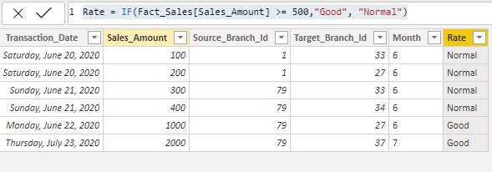
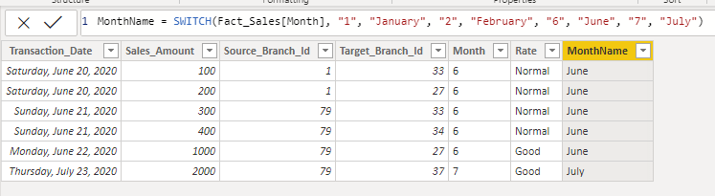
1 SỐ HÀM DAX CƠ BẢN
Logical Function
IF(<logical_test>,<value_if_true>[, <value_if_false>])
SWITCH(<expression>, <value>, <result>[, <value>, <result>]…[, <else>])
41
CƠ BẢN VỀ DAX

Slide 42
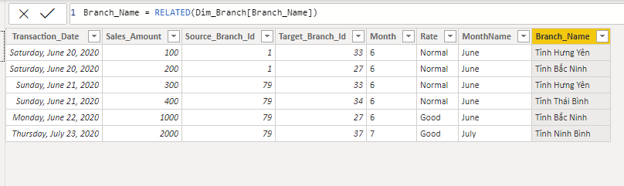
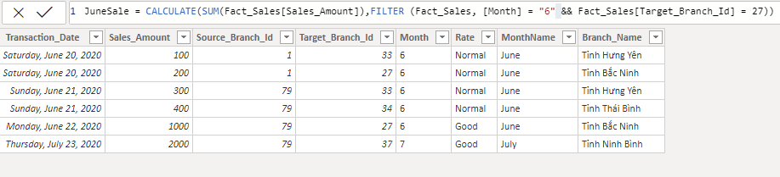
1 SỐ HÀM DAX CƠ BẢN
Filter Function
RELATED(<column>)
FILTER(<table>,<filter>)
42
CƠ BẢN VỀ DAX

Slide 43
1 SỐ HÀM DAX CƠ BẢN- MEASURE
SUM
CALCULATE – SUM
CALCULATE – SUM – FILTER
PREVIOUSMONTH/PREVIOUSQUARTER/PREVIOUSYEAR
SAMEPERIODLASTYEAR
43
CƠ BẢN VỀ DAX

Slide 44
1 SỐ HÀM DAX CƠ BẢN- MEASURE
44
CƠ BẢN VỀ DAX

